Slide 1




Slide 2


Python语言程序设计
课程基本情况

Slide 3
课程定位
面向编程零基础并体现大学水平的Python语言入门课程
- 零基础：语言程序设计入门课程
- 大学水平：围绕"Python基础语法"的体系化内容讲解
- Python：全球最流行、产业最急需的程序设计语言
Notes:
以实践教学为主要手段
以渐进提升为主要目标
以

Slide 4
课程内容
完整讲解"Python基础语法"并适度扩展讲解若干常用模块
- 1套"Python基础语法"全体系
- 7个常用的Python程序设计模块
- 若干个优秀的Python程序实践案例
Notes:
1基础数据类型
2程序控制结构
3函数与代码复用
4组合数据类型
5文件及数据格式化
6科学计算和可视化
7网络爬虫

Slide 5
学习建议
线上线下相结合、手机电脑相结合、长短时间相结合
- 线上线下：线上看视频/做练习、线下读教材/看资料
- 手机电脑：视频/作业用手机、编程实践用电脑
- 长短时间：视频/作业用零碎短时间、编程用1小时长时间

Slide 6




学习建议
紧跟进度不掉队、课后实践多训练
实践 + 学习
python123
https://python123.io
https://www.icourse163.org

Slide 7
实践、认识、再实践、再认识……
这就是辩证唯物论的全部认识论，
这就是辩证唯物论的知行统一观。
—— 毛泽东 《实践论》
实践、实践、实践
Notes:
以大量的编程案例作为目标牵引力，在解决问题中，思考代码的设计模式，以迭代优化的思想逐步提高水平

Slide 8


Python语言程序设计
课程内容导学

Slide 9
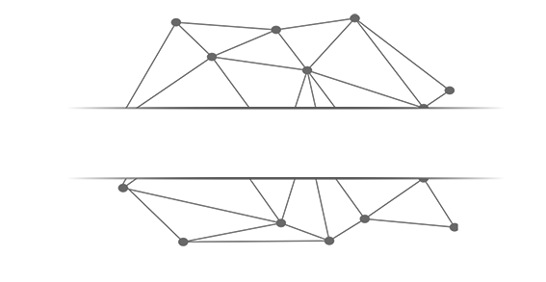

课程内容概述

Slide 10

课程内容设计
面向过程编程的"Python基础语法"全体系
- 符合认知规律的编程快速入门及全体系内容
- 三部分(共9章)：快速入门(2)、基础语法(5)、编程思维(3)

Slide 11
课程内容设计
❐ 第一部分：Python快速入门（2周）
安装python双环境，围绕2个具体实例，讲解Python基本语法元素，感性认识
❐ 第二部分：Python基础语法（7周）
从5个方面讲解基础语法全体系，提供20+个实例，理性学习
❐ 第三部分：Python编程思维（3周）
从方法学角度开阔认识，提升整体编程能力，展望未来

Slide 12
课程内容渐进式体验

Slide 13

第1章 Python基本语法元素
#TempConvert.py
TempStr = input("请输入带有符号的温度值: ")
if TempStr[-1] in ['F', 'f']:
C = (eval(TempStr[0:-1]) - 32)/1.8
print("转换后的温度是{:.2f}C".format(C))
elif TempStr[-1] in ['C', 'c']:
F = 1.8*eval(TempStr[0:-1]) + 32 print("转换后的温度是{:.2f}F".format(F))
else:
print("输入格式错误")
观察一段10行Python代码
- 感受它的风格
- 了解它的基本逻辑
- 理解它的每个词和每一行
温度转换
第一周就学会编写和运行程序
10行代码，背也背下来了吧

Slide 14
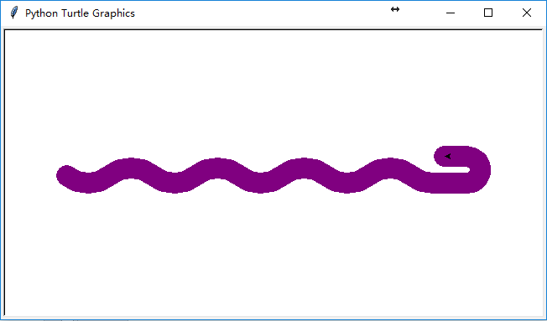
第2章 Python基本图形绘制
再观察一段10+行Python代码
- 感受它的风格和魅力
- 了解它的基本逻辑
- 理解它的每个词和每一行
Python蟒蛇绘制
第二周就学会使用Python绘图
蟒蛇很有趣，改改代码不是事儿

Slide 15
第3章 基本数据类型
1.01³⁶⁵ = 37.78
0.99³⁶⁵ = 0.03
天天向上的力量
数字 vs. 字符串
- 理解并使用数字类型
- 理解并使用字符串
- 使用time模块获取系统时间
-----------执行开始----------
35%[************->]12.03s
-----------执行结束----------
文本进度条
第三周学会使用数字和字符串
好好学习、天天向上

Slide 16
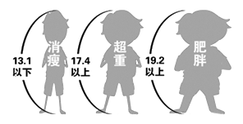

第4章 程序的控制结构
分支 vs. 循环
- 理解程序的分支结构
- 理解程序的循环结构
- 使用random模块获得随机数
π
圆周率的计算
身体质量指数BMI
第四周学会利用分支和循环控制程序运行
分数好去清华，差点儿去北理，这就是分支！

Slide 17


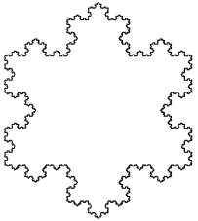
第5章 函数和代码复用
函数
七段数码管绘制
- 掌握函数的定义和使用
- 理解函数和递归
- PyInstaller模块制作程序小包裹
科赫雪花小包裹
第五周学会利用函数重复使用代码
赛程过半，有趣好玩儿，很容易嘛！

Slide 18







第6章 组合数据类型
真没想到Hamlet中这个单词出现最多!
1
组合数据的处理
- 集合类型及使用
- 序列类型及使用
- 字典类型及使用
- 利用jieba模块对中文进行分词
Hamlet英文词频统计
隆重发布《三国演义》人物出场顺序前20：
曹1操、孔2明、刘3备、关4羽、张5飞、吕布、赵云、孙权、
司马懿、周瑜、袁绍、马超、魏延、黄忠、姜维、马岱、
庞德、孟获、刘表、夏侯惇
《三国演义》人物出场统计
第六周学会用多种方式处理一组数据
《红楼梦》和《水浒传》呢，改改代码来试试？

Slide 19
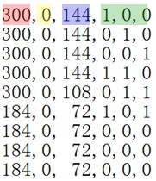
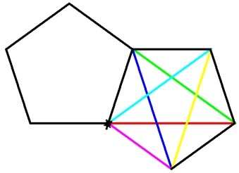

第7章 文件和数据格式化
文件和数据处理
自动轨迹绘制
- 文件的读写
- 一二维数据的处理和存储
- 利用wordcloud库生成词云
政府工作报告词云
第七周学会更艺术地处理一组数据以及制作词云
能够生成词云，也是高手了！好消息，快结课了！

Slide 20
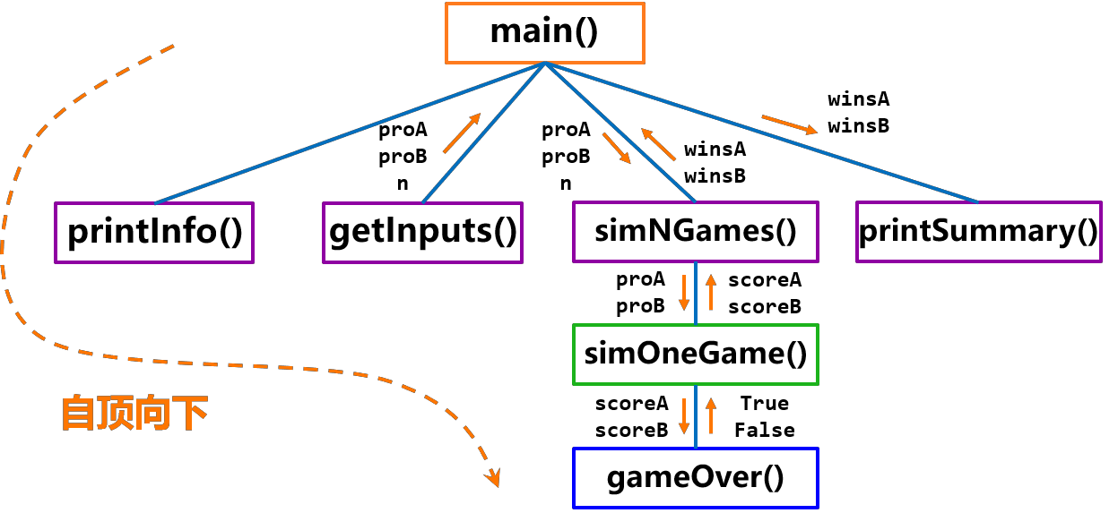
第8章 程序设计方法学
Python之禅与方法学
- 自顶向下和自底向上
- 计算思维/计算生态/用户体验…
- 利用os库整理操作系统文件夹
体育竞技分析
第八周学会编程的入门级内功心法
编程有套路，原来该这样！

Slide 21
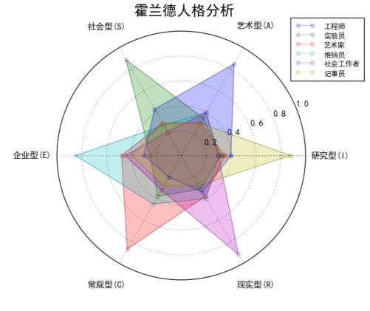

第9章 科学计算
更广阔的Python天地
- 从数据处理到人工智能 …
- 从人机交互到艺术设计 …
霍兰德人格分析雷达图
玫瑰花绘制

Slide 22
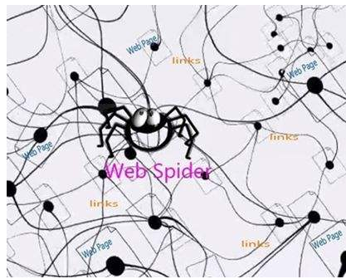
第10章 网络爬虫
更广阔的Python天地
- 从Web解析到网络空间…
Web spider
第10周看到更广阔的Python计算生态

